Slide 1
Дидактическая игра -гимнастика для глаз «Снежинка»
Автор: Орлова Г.В. Усинск 2014г.

Slide 2
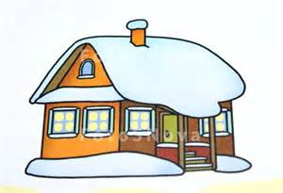
Проследите за снежинкой глазами

Slide 3
Где находится снежинка? (справа, слева, над, под)

Slide 4
Спасибо за внимание!
Автор: Орлова Г.В. Усинск 2014г.

